Slide 1
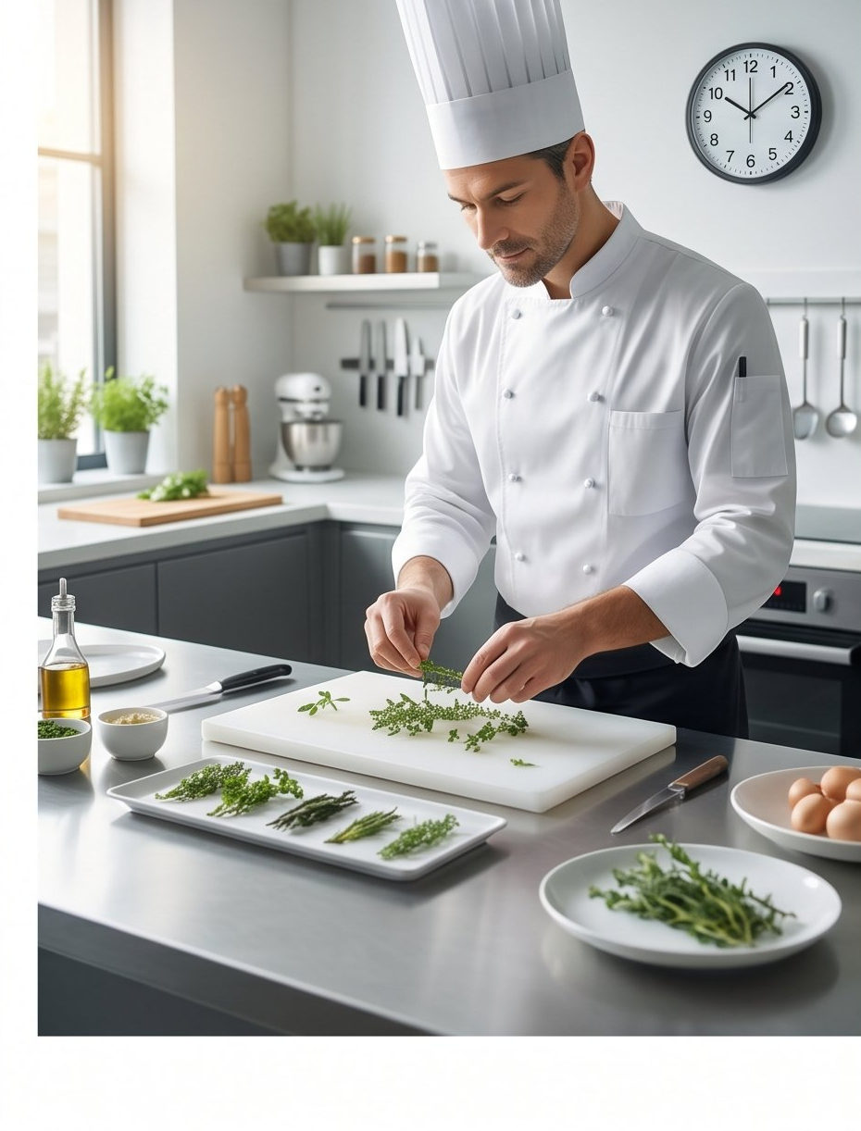
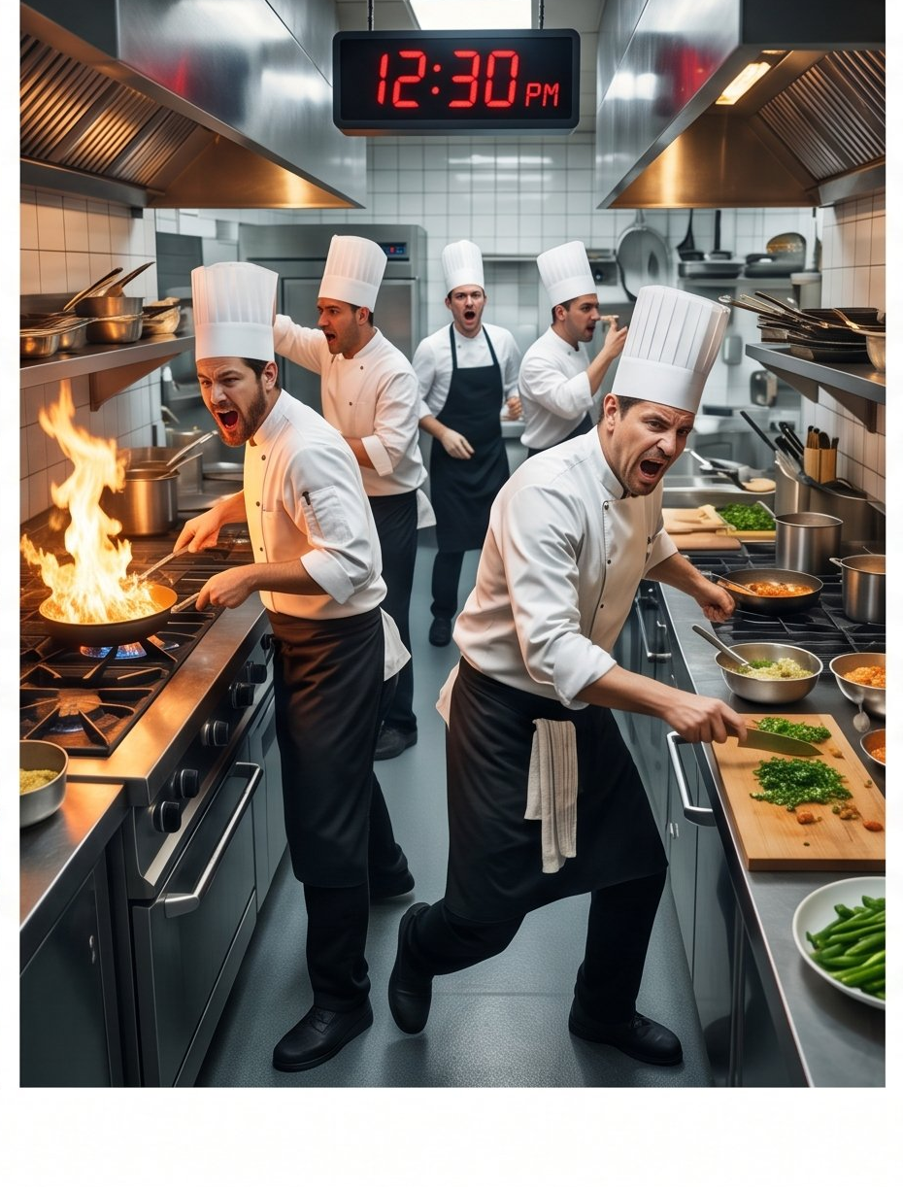
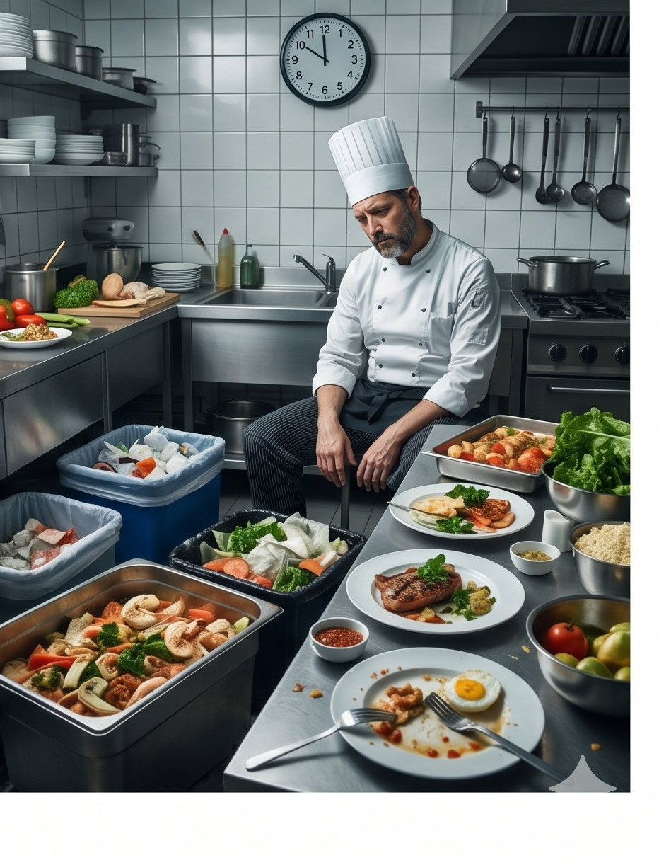
«Nachproduziert in der Stosszeit und trotzdem Food Waste. DAS NERVT!»
Interview Fotios Küchenchef Restaurant Löwenburg
Das tägliche Drama: Zu wenig produziert = Stress in der Stosszeit
⏰ 10:00 Uhr
🔥 12:30 Uhr
⏰ 15:00 Uhr
GECHILLT
ROT
TOT
Mise-en-Place-Vorbereitung: Ruhe & Organisation
HEKTIK & STRESS: Absolute Überlastung
Erschöpfung & Food Waste
Praxisprojekt eidg. AI Business Specialist von Thomas Ballinari 2026-00941
01 / 11
Notes:
0:00 – 1:20 · Das tägliche Drama
KERNAUSSAGE: Das Problem ist kein Technikproblem. Es ist ein Tagesablauf, den jeder in einer Küche kennt.
[Vor der ersten Folie. Aufrecht stehen, Blick zu beiden Expertinnen und Experten. Wörtlich auswendig. Langsamer sprechen, als es sich anfühlt.]
«Guten Tag, mein Name ist Thomas Ballinari. || Ich bin Initiator, Projektleiter und Entwickler von SmartGastro.ai. |||
Ich zeige Ihnen in den nächsten vierzehn Minuten die Managementpräsentation, mit der ich im Restaurant Löwenburg den Entscheid für eine KI-gestützte Nachfrageprognose herbeigeführt habe || – und erkläre Ihnen unterwegs, wie ich zu meinen Aussagen gekommen bin.» |||
[Folie 1 auflegen. Zwei Sekunden nichts sagen.]
«Nachproduziert in der Stosszeit und trotzdem Food Waste. | Das nervt!» |||
Originalzitat von Fotios Kleidaras, Küchenchef und Pächter. |||
[Jetzt langsam. Auf die drei Bilder zeigen, eines nach dem anderen.]
Stellen Sie sich vor, Sie sind Koch. |||
Am Morgen um zehn bereiten Sie das Mise en Place vor. || Gechillt. |||
Um halb eins kommen mehr Gäste als erwartet. || Nachproduktion mitten in der Stosszeit. || Stress. Rot|||
Um drei sind Sie erschöpft –Tot || und trotzdem bleibt Ware übrig.

Slide 2
1 Ausgangslage
2 Auswahl
3 Lösung
4 Bewertung
5 Empfehlung
6 Reflexion
Ein Betrieb, der aus Erfahrung plant
Auftraggeber
Ziel
Abgrenzung
Fotios Kleidaras
Pächter und Küchenchef
Fünf Use Cases bewerten,
den besten bis zum Prototyp
Kein Rollout auf
weitere Betriebe
Restaurant Löwenburg, CH-9464 Lienz
120 Sitzplätze innen · 185 aussen · an Spitzentagen 400 bis 500 Gäste
THOMAS BALLINARI · SMARTGASTRO.AI
02 / 11
Notes:
1:20 – 1:50 · Projektauftrag
KERNAUSSAGE: Der Auftrag kam aus dem Betrieb, nicht aus der Technik – und er ist freigegeben.
Das Restaurant Löwenburg in Lienz: || 120 Sitzplätze innen, 185 aussen, an Spitzentagen 400 bis 500 Gäste. |||
Auftraggeber ist Fotios Kleidaras, Pächter und Küchenchef. || Er gibt frei, er entscheidet. |||
Mein Ziel war nicht, schnell eine KI zu bauen, sondern Einsatzmöglichkeiten systematisch zu bewerten und den besten bis zum lauffähigen Prototyp zu führen. |||
Kein Rollout auf weitere Betriebe – das ist bewusst abgegrenzt.

Slide 3
1 Ausgangslage
2 Auswahl
3 Lösung
4 Bewertung
5 Empfehlung
6 Reflexion
Was die Fehlplanung kostet
CHF 1’000–2’000
45 Min.
12
7 von 10
Food Waste pro Monat
Planung pro Tag
Out-of-Stock pro Monat
Stresslevel im Team
Ziel: -50%
Ziel: 15 Min.
Ziel: 3/Monat
Ziel: 4 von 10
zuletzt 4.9 (05/2026)
Samstagmittag
40 Schnitzel vorbereitet — 97 gebraucht
THOMAS BALLINARI · SMARTGASTRO.AI
B2 · 03 / 11
Notes:
1:50 – 2:35 · Problemstellung · B2
KERNAUSSAGE: Die Folgen der Fehlplanung stammen aus der IST-Analyse.
Vier Zahlen, alle aus der IST-Analyse. |||
CHF 1’000 bis 2’000 Food Waste pro Monat. || 45 Minuten Planung pro Tag. || Zwölf Out-of-Stock-Fälle pro Monat. || Und ein Stresslevel von 7 von 10, gemessen im monatlichen Teamfragebogen. |||
Darunter das Szenario aus dem Interview: Samstagmittag, || 40 Schnitzel vorbereitet, 97 gebraucht. |||
Geplant wird aus Erfahrung. Die Daten aus der Kasse liegen ungenutzt. |||
Meine Frage war deshalb: Wo erzeugt KI hier einen messbaren Geschäftsnutzen?
[Auf die Stresslevel-Spalte zeigen.]
Eine Zahl davon kann ich Ihnen schon heute fortschreiben: || Der Stresslevel lag im Februar bei 7 von 10, zuletzt gemessen im Mai bei 4.9. || Gleicher Fragebogen, ganzes Team. |||
Falls gefragt, wie ich die Wirkung von Saison, Garten und Personal trenne: «Gar nicht sauber, und das sage ich offen. Der Stresswert zeigt einen Verlauf, keinen Kausalbeweis. Er ist ein Frühindikator; in Franken rechne ich nur die Überstunden, und die nur für eine Person.» Falls nach Werten nach Mai gefragt: «Die nächste Erhebung ist am 6. Oktober 2026.»

Slide 4
1 Ausgangslage
2 Auswahl
3 Lösung
4 Bewertung
5 Empfehlung
6 Reflexion
Fünf Use Cases, einer gewinnt
PRIORITÄT 1
In keinem Kriterium hinter einem anderen Use Case.
UC01 Nachfrageprognose
4.55
gewichteter Nutzwert
Platz 1 hält auch, wenn Sie die Gewichte anders setzen
Alle fünf Use Cases und die vollständige Bewertung hängen am Flipchart
THOMAS BALLINARI · SMARTGASTRO.AI
B3 · 04 / 11
Notes:
2:35 – 3:35 · Priorisierung · B3 (mit Poster)
KERNAUSSAGE: Fünf Use Cases, einer gewinnt – und Platz 1 hält auch bei anderer Gewichtung.
[Das Poster hängt seit Beginn sichtbar. Zwei Schritte hin, darauf zeigen, NICHT davorstellen und NICHT ablesen. Nach 20 Sekunden zurück.]
Damit zur Auswahl. |
Aus 15 Ursachen einer Ishikawa-Analyse, drei Stakeholder-Interviews, einem Gespräch mit dem WaiterOne-Gründer und der POS-Datenanalyse habe ich fünf Use Cases abgeleitet. |||
[Zum Poster zeigen.]
Nachfrageprognose, Bestelloptimierung, Personaleinsatzplanung, Anomalie-Erkennung, Tagesmenü-Optimierung. || Sie hängen hier, mit der vollständigen Bewertung – auch für das Fachgespräch. |||
[Zurück zur Leinwand.]
Verglichen habe ich sie mit einer gewichteten Nutzwertanalyse: Datenverfügbarkeit 30 Prozent – das höchste Gewicht –, Wirtschaftlichkeit und strategische Passung je 20, Machbarkeit und Akzeptanz je 15. |||
UC01 erreicht 4.55. || Entscheidend ist aber nicht die Höhe, sondern die Robustheit: UC01 liegt in keinem einzigen Kriterium hinter einem anderen Use Case. || Platz 1 hält also auch dann, wenn Sie die Gewichte anders setzen. |||
Ein Use Case bis zur Entscheidungsreife, statt fünf parallel.

Slide 5
1 Ausgangslage
2 Auswahl
3 Lösung
4 Bewertung
5 Empfehlung
6 Reflexion
Die Cloud war das Ergebnis, nicht die Präferenz
Variante A
Variante B
Variante C
Datenquelle
Nur POS
POS + Wetter
★ POS + Wetter + Anlässe
Modelltyp
Statistisch (ARIMA)
★ Gradient Boosting
Deep Learning (LSTM)
Bereitstellung
On-Premise
★ Cloud SaaS (AWS/Supabase)
Hybrid
Benutzerinterface
CSV per Mail
★ Web-Dashboard
Mobile App
On-Premise gebaut und getestet — an gefälschter Hardware gescheitert. Ein Beschaffungsfehler
★ = Zielarchitektur · heute im Pilotbetrieb: Regelbasis + KI-Delta (Anhang E, F)
THOMAS BALLINARI · SMARTGASTRO.AI
C2 · 05 / 11
Notes:
3:35 – 4:20 · Lösungsansätze · C2
KERNAUSSAGE: Die Cloud war nicht die Präferenz, sondern das Ergebnis – und das Scheitern war ein Beschaffungsfehler.
[Auf den markierten Pfad zeigen.]
Vier Dimensionen, je drei Varianten. Der markierte Weg ist die Zielarchitektur. |||
Parallel habe ich eine On-Premise-Variante gebaut und von Januar bis April getestet. || Der Versuch ist gescheitert: Die gelieferten Speichermedien waren gefälscht. || Das ist ein Beschaffungsfehler – kein Argument gegen On-Premise als Architektur. |||
Für die Cloud sprachen zwei Dinge unabhängig davon: Sie war in meiner Kosten-Bewertung günstiger, || und die Datenhaltung ist dort nachweisbar kontrolliert – das brauche ich unter dem DSG. |||
Nicht die Cloud war die Präferenz. Sie war das Ergebnis.

Slide 6
1 Ausgangslage
2 Auswahl
3 Lösung
4 Bewertung
5 Empfehlung
6 Reflexion
Fünf Schritte — entscheidend ist der fünfte
1
2
3
4
5
POS-Abruf
›
Daten & Merkmale
›
Prognose
›
Dashboard
›
Feedback-Loop
Tickets beider Kassen, über das Back-Office
Wetter, Anlässe, Tagesmenü
Regeln + gelernte Deltas
rollenbasiert, mit Erklärung
Ist gegen Prognose — lernt
Datengrundlage
Anforderungen & Datenschutz · C1
POS · Wetter · Anlässe · Real-Werte aus der Küche
8 funktionale · 3 nicht-funktionale · 4 User Stories
Rollen getrennt · Daten in der Schweiz
THOMAS BALLINARI · SMARTGASTRO.AI
C3 · 06 / 11
Notes:
4:20 – 5:05 · Architektur & Daten · C3
KERNAUSSAGE: Entscheidend ist der fünfte Schritt: der Vergleich von Prognose und Verkauf.
Damit zur Lösung. |
Fünf Schritte. || Die Tickets beider Kassen, die Anreicherung mit Wetter und Anlässen, die Prognose, das Dashboard – || und der fünfte: der Vergleich von Prognose und Verkauf. |||
Das ist der Feedback-Loop, und er ist der Kern der Lösung. |||
Die Grundlage links: POS, Wetter, Events – und die Real-Werte aus der Küche als Ground Truth. |||
Rechts die Anforderungen: acht funktionale, drei nicht-funktionale, vier User Stories nach MoSCoW. || Und der Datenschutz: Rollen strikt getrennt, Datenhaltung in der Schweiz, Konzept nach DSG. |||
Ein Satz zum ersten Schritt: || WaiterOne hat mir die REST API v2 bestätigt, den Schlüssel aber nicht erteilt. || Der Ticketabruf läuft deshalb seit dem 11. September automatisiert über das Back-Office des Betriebs - funktional erfüllt, technisch auf dem zweiten Weg. || Ich sage das, damit Sie es nicht suchen müssen. |||
Wie das im Betrieb aussieht, zeige ich Ihnen jetzt – und zwar direkt im System.
─────────────────────────────
5:05 – 8:35 · GRENZE 3:30 · LIVE-DEMO · Test-Dashboard · Sa, 31.10.2026
KERNAUSSAGE: Das System tut vier Dinge: Es sagt eine Menge, es begründet sie, es lässt sich korrigieren, und es misst sich selbst nach.
WARUM DIESER TAG: Samstag 31.10.2026 · Anlass «Fest in Lienz» mit + 62 % Nachfrage · Gäste 392 prognostiziert / 378 tatsächlich (3.7 % daneben) · Schnitzel 97 / 91.
[VORBEREITUNG vor dem Raum: smartgastro-demoforecast.netlify.app öffnen, Passwortschutz durchlaufen, als Küche anmelden, Datum 31.10.2026 einstellen, einmal durchscrollen. Vollbild (F11): keine Adresszeile, keine Lesezeichen, keine Taskleiste. Zweites Fenster mit Folie 12 bereit. Stoppuhr im Blick.]
[Umschalten.]
Ich zeige Ihnen das System an einem fiktiven Beispieltag. || Das ist das Testsystem mit hinterlegten Beispieldaten – die auf den echten Verkaufsdaten rückgerechneten Werte kommen gleich auf der nächsten Folie. |||
1 · AUFBAU UND ROLLEN — ca. 50 Sekunden
Angemeldet bin ich als Küche. || Diese Rolle sieht Speisen und Salate – keine Umsätze. |||
Das ist die Mise-en-Place-Liste: pro Artikel die Prognose, daneben das Feld für den Ist-Wert, das Delta und die Genauigkeit. || Genau diese Zeile ist Fotios’ Antwort auf seine Frage: Wie viel muss ich heute vorbereiten? |||
[Abmelden, als Service anmelden.]
Und das ist dieselbe Ansicht als Service: Getränke und Desserts, keine Umsätze, keine Prognoserechte. || Das ist das Rollenmodell, nicht nur eine Beschriftung. |||
[Zurück auf Küche. Über den Kalender auf Samstag, 31. Oktober.]
2 · WIRKUNG EINES ANLASSES — ca. 60 Sekunden
[Nach unten scrollen zu «Anlässe in der Region».]
Hier stehen die Anlässe in der Region – gefunden von einer KI, im Umkreis von 30 Kilometern, und jeder einzeln von Hand freigegeben. || Die KI schlägt vor, der Mensch entscheidet. |||
An diesem Samstag: das «Fest in Lienz». || Die Wirkung steht daneben: plus 62 Prozent Nachfrage. || Das ist kein Zuschlag von Hand – das rechnet das Modell in jede einzelne Menge ein. |||
[Auf «Tag öffnen» klicken, dann einen Tag ohne Anlass zum Vergleich zeigen.]
Zum Vergleich ein Tag ohne Anlass – dieselben Artikel, deutlich kleinere Mengen. || Das ist der Unterschied zwischen Bauchgefühl und Datengrundlage.
3 · WARUM DIESE ZAHL — ca. 40 Sekunden
[Auf das «i» bei einem Artikel klicken.]
Und hier sehen Sie, warum die Zahl so hoch ist: Wetter, Wochentag und der Anlass, einzeln ausgewiesen. |||
Das ist die Explainability. || Eine Zahl allein schafft kein Vertrauen – eine begründete Zahl schon. || Und daneben kann Fotios sie überschreiben. || Copilot, nicht Autopilot.
4 · FORECAST GEGEN IST — ca. 60 Sekunden
[In ein Ist-Feld klicken und einen Wert eintippen.]
Jetzt erfasse ich den Ist-Wert, so wie es die Küche am Abend macht. || Sehen Sie: Delta und Genauigkeit rechnen sofort nach. |||
Gäste an diesem Tag: 392 prognostiziert, 378 tatsächlich – 14 Gäste oder 3.7 Prozent daneben. || Beim Schnitzel: 97 prognostiziert, 91 verkauft, Delta minus sechs. |||
[Auf «Analysen» wechseln.]
Und hier läuft alles zusammen: die Abweichung je Kalenderwoche und die Artikel mit der höchsten Genauigkeit. |||
Diese Abweichungen sind kein Fehlerprotokoll – sie sind das Lernsignal. || Damit schliesst sich der Kreis von den Daten über die Prognose zur Entscheidung.
ABBRUCHSATZ bei 8:35, egal wo Sie stehen: «Den Rest zeige ich Ihnen gerne im Fachgespräch.» Keine Entschuldigung, kein Kommentar.
RÜCKFALL, falls die Demo nicht startet: Folie 12 (Anhang A) auflegen und denselben Text sprechen. Alle Zahlen stehen dort.

Slide 7
1 Ausgangslage
2 Auswahl
3 Lösung
4 Bewertung
5 Empfehlung
6 Reflexion
Belegt — mit benannten Grenzen
Sechs Risiken bewertet
Walk-Forward-Backtest, August 2026
Tagesmenü wird im POS überschrieben
seit 09/2026 täglicher Import
43.2 %
Akzeptanz in der Küche
Schulung und Co-Creation
MAPE des Modells
Anlässe in der Region
gegen 81.4 % der naiven Baseline
vollständig — KI-Suche mit Freigabe
Beschaffung eigener Hardware
Halber Fehler – Ziel unter 15 % (Top-10-Gerichte) nach zwei Saisonzyklen
EINGETRETEN · Jan–Apr 2026 · Lehre: geprüfter Lieferant
THOMAS BALLINARI · SMARTGASTRO.AI
C4 · 07 / 11
Notes:
8:35 – 9:20 · Machbarkeit · C4
KERNAUSSAGE: Die Machbarkeit ist belegt – und ich benenne die Grenzen selbst.
Damit zur Bewertung. |
Die Machbarkeit hat Grenzen. Sechs Risiken habe ich bewertet, die vier wichtigsten stehen hier. |||
Das grösste: Die Tagesmenü-Daten werden im POS überschrieben. || Auf Transaktionsebene sind die Daten vollständig und konsistent – die Lücke liegt auf Tagesmenü-Ebene. || Seit September wird das Tagesmenü täglich importiert. |||
Die Anlässe in der Region sind vollständig erfasst – eine KI sucht sie täglich, jeder Vorschlag wird von Hand freigegeben. |||
Und eines der sechs Risiken ist tatsächlich eingetreten: die Beschaffung eigener Hardware. |||
Rechts der Beleg für die Machbarkeit: Im Walk-Forward-Backtest über 17 Betriebstage im August 43.2 Prozent MAPE – gegen 81.4 Prozent bei der naiven Baseline, dem gleichen Wochentag der Vorwoche. || Halber Fehler. |||
Die 15 Prozent sind ein Roadmap-Ziel für die zehn wichtigsten Gerichte nach zwei vollen Saisonzyklen, nicht der heutige Stand. ||

Slide 8
1 Ausgangslage
2 Auswahl
3 Lösung
4 Bewertung
5 Empfehlung
6 Reflexion
Rechnet sich das?
NUTZEN PRO JAHR
KOSTEN JAHR 1
NETTO JAHR 1
CHF 18’750
CHF 12’300
+ CHF 6’450
Food Waste halbiert 9’000
Menü-Optimierung 3’750
Zeitersparnis 2’875
Überstunden-/Stressreduktion 3’125
Einrichtung/Datenbereinigung 6’000
Lizenz 400/Mt. 4’800
Onboarding 1’500
Wartung erst ab Jahr 2
Netto-ROI 52 %
Break-even 6.5 Monate
Drei Jahre 146 %
THOMAS BALLINARI · SMARTGASTRO.AI
C5 · 08 / 11
Notes:
9:20 – 10:35 · Business Case · C5
KERNAUSSAGE: Die Rechnung trägt – und sie bleibt auch bei 30 Prozent Abweichung positiv.
Technische Machbarkeit reicht nicht. Fotios muss wissen: Rechnet sich das? |||
Der Jahresnutzen liegt bei CHF 18’750: Food Waste halbiert 9’000, Menü-Optimierung 3’750, Zeitersparnis 2’875, Überstunden- und Stressreduktion 3’125. || Dem stehen im ersten Jahr CHF 12’300 gegenüber. || Und dazu eine Offenlegung: Einrichtung und Datenbereinigung, Lizenz und Onboarding sind Kosten für den Betrieb und gleichzeitig mein eigener Umsatz. || Ich sage das, damit Sie es nicht suchen müssen. Der Entscheid liegt bei Fotios, nicht bei mir. |||
Netto bleiben CHF 6’450 – ein Netto-ROI von 52 Prozent, Break-even nach 6.5 Monaten, über drei Jahre 146 Prozent. |||
Und das ist mir das Wichtigste: Auch wenn der Nutzen um 30 Prozent tiefer ausfällt, bleibt die Rechnung positiv. || Die Basis von CHF 1’000 bis 2’000 Food Waste pro Monat ist konservativ gerechnet.

Slide 9
1 Ausgangslage
2 Auswahl
3 Lösung
4 Bewertung
5 Empfehlung
6 Reflexion
Was ich von Fotios Kleidaras brauche
IHRE ENTSCHEIDUNG · Managementpräsentation Restaurant Löwenburg
Geben Sie CHF 12’300 für den Fortbetrieb frei?
Dafür bekommen Sie
Dafür brauche ich Sie
Dann entscheiden Sie neu
Regelbetrieb für ein Jahr: Datenbereinigung, Lizenz und Onboarding
Fotios als Tester und die tägliche Real-Erfassung mit dem Tagesabschluss
Quartalsreview nach 12 Wochen — mit gemessenen Zahlen. Weiter, anpassen oder stoppen
Kein Blankoscheck: Ausstieg nach dem Quartalsreview CHF 8’700, danach Lizenz monatlich kündbar
Die bisherige Entwicklung war nicht verrechnete Eigenleistung
THOMAS BALLINARI · SMARTGASTRO.AI
C5 · 09 / 11
Notes:
10:35 – 11:25 · Managemententscheid · C5
KERNAUSSAGE: Eine Entscheidung, heute: Budgetfreigabe Jahr 1 – mit Gegenleistung und Ausstieg.
[Ruhig werden. Das ist der Punkt, auf den alles zuläuft. Blick zum Auftraggeber.]
Damit zur Empfehlung. | Und zu dem, was ich heute von Ihnen brauche. |||
Es ist eine einzige Entscheidung: || Geben Sie CHF 12’300 für Jahr 1 frei? |||
Dafür bekommen Sie die Überführung des Pilotbetriebs in den Regelbetrieb: die Bereinigung der 339 doppelt gezählten Kassentage, die Lizenz und das Onboarding für ein volles Jahr. |||
Dafür brauche ich Sie: Fotios als Tester – und die tägliche Real-Erfassung durch die Küche. || Ohne sie lernt das System nicht. |||
Und nach zwölf Wochen entscheiden Sie neu, mit gemessenen Zahlen: weiter, anpassen oder stoppen. |||
Und bevor Sie fragen, warum das Geld erst jetzt kommt, obwohl der Pilotbetrieb seit Mai läuft: || Die bisherige Entwicklung war nicht verrechnete Eigenleistung. || Jahr 1 ist der erste Zeitraum, den ich in Rechnung stelle. || Die CHF 6’000 bezahlen nicht die Entwicklung, sondern die Einrichtung und die Datenbereinigung. |||
Kein Blankoscheck. || Steigen Sie nach dem Quartalsreview aus, kostet Sie das CHF 8’700: Einrichtung, Onboarding und drei Monate Lizenz. || Danach ist die Lizenz monatlich kündbar.

Slide 10
1 Ausgangslage
2 Auswahl
3 Lösung
4 Bewertung
5 Empfehlung
6 Reflexion
Was ich heute anders machen würde
01
Die Datenlücke früher schliessen
02
Die weichen Positionen von Anfang an ausweisen
03
Hardware über einen geprüften Lieferanten
Die Machbarkeit ist belegt – der wirtschaftliche Nutzen wird jetzt validiert, nicht skaliert
THOMAS BALLINARI · SMARTGASTRO.AI
10 / 11
Notes:
11:25 – 12:25 · Reflexion
KERNAUSSAGE: Belegt ist die technische Realisierbarkeit. Der wirtschaftliche Nutzen wird jetzt validiert, nicht skaliert.
[Dieser Block bedient das Bewertungskriterium Reflexionsfähigkeit. Ruhig sprechen, nicht abkürzen.]
Drei Dinge würde ich heute anders machen. |||
Erstens die Tagesmenü-Datenlücke früher schliessen. |||
Zweitens die weichen Positionen – Überstunden- und Stressreduktion sowie Menü-Optimierung – von Beginn an separat ausweisen, weil sie sich am wenigsten hart belegen lassen. |||
Drittens die On-Premise-Hardware über einen geprüften Lieferanten beschaffen statt über einen Marktplatz – dieser Vorfall war vermeidbar. |||
Und die Grenzen: Der Business Case enthält Annahmen, die Datenbasis hat Lücken, und ein einzelner Betrieb beweist keine Skalierbarkeit. || Eine technische Grenze habe ich selbst gefunden: Die Lernschicht gleicht eine gleichbleibende Abweichung nur zur Hälfte aus. Die Korrektur folgt nach der Prüfung – Anhang E. |||
Deshalb: Die Machbarkeit ist belegt. Der wirtschaftliche Nutzen wird jetzt validiert, nicht skaliert.

Slide 11
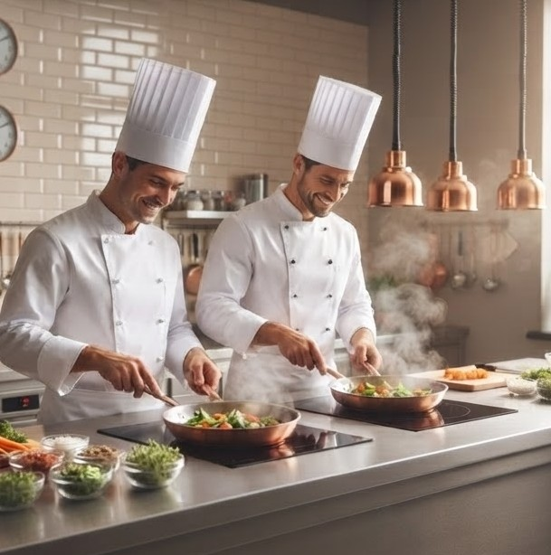
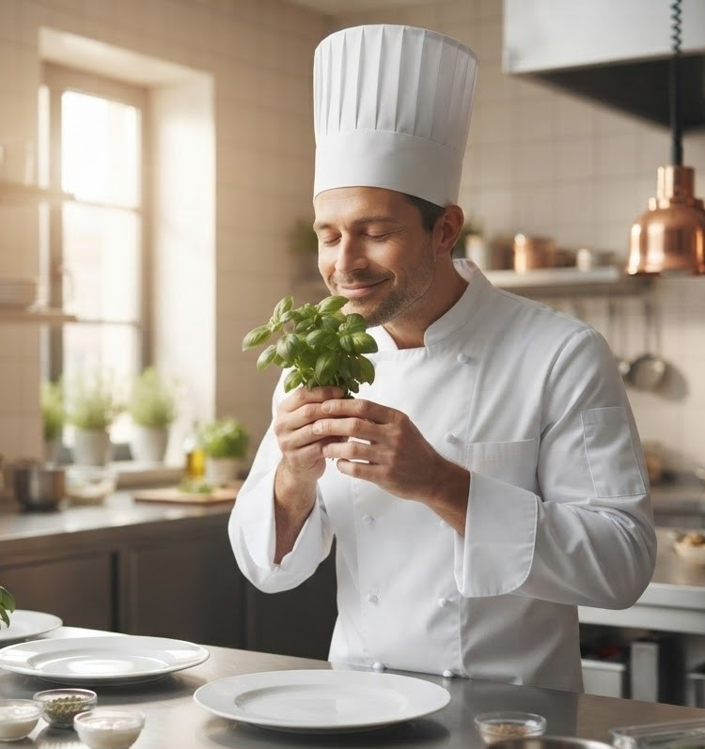
Das Ziel: derselbe Tag – drei Mal gechillt.
Mit SmartGastro.ai: geplant statt nachproduziert
⏰ 10:00 Uhr
⏰ 12:30 Uhr
⏰ 15:00 Uhr
GECHILLT
GECHILLT
GECHILLT
Mise-en-Place nach Prognose: Ruhe & Organisation
Stosszeit ohne Nachproduktion: die Mengen stimmen
Feierabend ohne Food Waste: zufriedenes Team
Vom Bauchgefühl über die Erfahrung zu den Daten
11 / 11
Notes:
12:25 – 13:05 · Schluss
KERNAUSSAGE: Der Bogen schliesst sich: derselbe Tag, drei Mal gechillt.
[Wörtlich auswendig, wie der Einstieg. Langsamer werden. Danach nichts mehr sagen.]
Am Anfang standen drei Uhrzeiten: || gechillt um zehn, | rot um halb eins, | tot um drei. |||
SmartGastro.ai sagt Fotios nicht, wie er sein Restaurant führen muss. || Es gibt ihm am Morgen die Information, mit der er seine Entscheidungen trifft. |||
Damit er und sein Team von zehn Uhr bis zum Schluss gechillt arbeiten. |||
Vom Bauchgefühl über die Erfahrung zu den Daten. |||
Vielen Dank.
[Nichts mehr sagen. Blick zu den Expertinnen und Experten. Fachgespräch.]

Slide 12
Demo-Ablauf · fiktiver Beispieltag Samstag, 31.10.2026
1 · Aufbau
2 · Wirkung eines Anlasses
3 · Forecast gegen Ist
Anmeldung als Küche: Speisen und Salate, keine Umsätze
Anlass «Fest in Lienz» — automatisch erkannt
Gäste: Prognose 392, Ist 378 — Abweichung 3.7 %
Mise-en-Place-Liste je Artikel für den gewählten Tag
Von Hand freigegeben: KI schlägt vor, Mensch entscheidet
Schnitzel: Prognose 97, Ist 91 — Delta − 6
Prognose, Ist, Delta und Genauigkeit in einer Zeile
Wirkung auf die Prognose: + 62 % Nachfrage
Ist-Wert eintippen — Delta rechnet sofort nach
Rollenwechsel auf Service: andere Warengruppen
«Warum diese Zahl?» zeigt Wetter, Wochentag und Anlass
Analysen: Abweichung je Woche, Artikel-Genauigkeit
Fiktiver Beispieltag im Testsystem. Auf echten Verkaufsdaten rückgerechnete Werte: Folie 7 und Anhang C.
THOMAS BALLINARI · SMARTGASTRO.AI
ANHANG A · LIVE-DEMO
Notes:
ANHANG A · Live-Demo (Rückfall)
Nur auflegen, wenn die Demo nicht läuft. Dann denselben Text sprechen – alle Zahlen stehen auf der Folie.
Pflichtsatz: «Das ist das Testsystem mit hinterlegten Beispieldaten – die gemessenen Werte stehen auf Folie 7.»
Falls nach dem Hosting gefragt wird: «Das Testsystem enthält nur Beispieldaten, deshalb läuft es auf Netlify. Echte Daten liegen ausschliesslich in Zürich (Supabase auf AWS).»

Slide 13
Die fünf Use Cases mit Nutzwert
UC01
UC02
UC03
UC04
UC05
Nachfrage-prognose
Bestell-optimierung
Personal-einsatzplanung
Anomalie-Erkennung
Tagesmenü-Optimierung
4.55
4.15
3.85
3.20
2.90
Priorität 1 · Pilotbetrieb seit Mai 2026
Entscheid nach dem Quartalsreview
skalierbar aus UC01
zurückgestellt
Tagesmenü-Import seit 09/2026
Gewichtung: Datenverfügbarkeit 30 % · Wirtschaftlichkeit 20 % · strategische Passung 20 % · Machbarkeit 15 % · Akzeptanz 15 %
THOMAS BALLINARI · SMARTGASTRO.AI
ANHANG B · USE CASES
Notes:
ANHANG B · Die fünf Use Cases
Auflegen, wenn nach den Use Cases oder der Priorisierung gefragt wird und das Poster nicht reicht.
Kernsatz: «UC01 liegt in keinem einzigen Kriterium hinter einem anderen Use Case – Platz 1 hält auch bei anderer Gewichtung.»

Slide 14
Walk-Forward-Backtest, August 2026
Aufbau
Datenbasis
Ergebnis
Walk-Forward: jeder Testtag lernt nur aus Tagen davor
17 Betriebstage 01.–23.08.2026 (Mi bis So)
MAPE 43.2 % gegen Baseline 81.4 % — halber Fehler
Rückgerechnet — Backtest, kein Live-MAPE
106 Speisenartikel von 232 Artikeln insgesamt
Nur August: 06.04.2025–02.08.2026 doppelt gezählt, im Test nur der 02.08.
Baseline: gleicher Wochentag der Vorwoche
801 Verkaufstage seit 02/2023, davon 698 mit Kassenzeilen
Je Artikel gewichtet (WMAPE) 63.0 % · Verzerrung − 18.5 %
Messgrösse: Speisen in Summe pro Tag
Ist aus zwei Quellen abgeglichen
Ziel < 15 % gilt für die Top 10 Gerichte
Pilotbetrieb: heute Regelbasis mit 3’242 gelernten Korrekturwerten (Stand 24.09.2026). Zielwert an zwei volle Saisonzyklen und Gradient Boosting geknüpft. Datenstand 23.09.2026, gleiche Zahlen wie Anhang F.
THOMAS BALLINARI · SMARTGASTRO.AI
ANHANG C · BACKTEST
Notes:
ANHANG C · Backtest-Methodik
Auflegen bei jeder Frage zu NFR02, MAPE oder der Messmethode.
Kernsatz: «Das Ziel unter 15 % gilt für die Top-10-Gerichte, gemessen habe ich über alle 106 Speisenartikel – unterschiedliche Grundgesamtheiten.» Falls nach Mai bis Juli gefragt wird: «Diese Monate weise ich nicht aus, weil die Kassenzeilen vom 6. April 2025 bis 2. August 2026 an 339 Tagen doppelt gezählt sind, darunter fast der ganze Juni und Juli. Der Umsatz ist davon nicht betroffen, der August praktisch nicht: Von den 17 Testtagen ist nur der 2. August doppelt gezählt.»
Dazu: Pilotbetrieb, KI-Delta im Aufbau, Zielwert nach zwei vollen Saisonzyklen. Die 17 Tage sind alle Betriebstage Mittwoch bis Sonntag vom 1. bis 23. August, der Backtest lief am 25./26. August. Datenbasis (Stand 23.09.2026): 801 Verkaufstage seit 23.02.2023 als Tagesmengen; davon 698 Tage mit Kassenzeilen seit 02.01.2024, nämlich 53 sauber, 339 doppelt gezählt und 306 nur mit Tagesmengen ohne Uhrzeit. Dieselben Zahlen stehen in Anhang F. Falls gefragt, worauf der Walk-Forward gelernt hat: «Ab dem 1. Juni chronologisch auf den Kassenzeilen. Juni und Juli liegen im doppelt gezählten Zeitraum, 44 Tage; dort war das Ist zu hoch, das drückt die gelernten Korrekturen eher nach oben. Gemessen wird trotzdem eine Unterprognose von −18.5 %. Getestet wird im August, der bis auf den 2. August sauber ist. Nach der Bereinigung rechne ich den Backtest neu.» Walk-Forward-Backtest, kein Live-MAPE. Falls nach dem Wetter gefragt wird: «Der Backtest nimmt das gespeicherte Tageswetter, für vergangene Tage also das eingetretene Wetter und nicht die Vorhersage vom Vorabend. Beim Wetter ist er deshalb etwas zu optimistisch. Ab jetzt speichert das System jede Morgenprognose mit der damaligen Wettervorhersage; dann habe ich einen echten Live-Fehler.»

Slide 15
Beispielcode: die Genauigkeitsmessung im Dashboard
Auszug aus dem Demo-Dashboard · JavaScript · Funktion wmape() und ihre Vergleichsbasis
index.html · Kennzahlen
Was sie rechnet
function wmape(items){
let num=0, den=0;
for(const it of erfasst(items)){
num += Math.abs(it.ist - it.fc);
den += it.ist;
}
return den ? num/den*100 : null;
}
// Vergleichsbasis — dieselbe Schleife,
// Erfahrungswert statt Prognose:
num += Math.abs(it.ist - erfahrungswert(it,day));
Summe der absoluten Abweichungen zwischen Ist und Prognose, geteilt durch die Ist-Menge.
Warum gewichtet
Ein Fehler von zehn Stück wiegt beim Tagesgericht schwerer als beim Randartikel.
Wo sie sichtbar wird
Kennzahl «Genauigkeit» im Tages-KPI. Auf echten Daten im Pilotsystem: 63.0 % (Anhang C).
Der Kniff
Dieselbe Schleife mit dem Erfahrungswert statt der Prognose. Die Differenz ist der Genauigkeitsgewinn.
WMAPE = weighted mean absolute percentage error. erfasst() filtert auf Artikel mit erfasstem Ist-Wert.
THOMAS BALLINARI · SMARTGASTRO.AI
ANHANG D · CODE
Notes:
ANHANG D · Beispielcode
Auflegen, wenn nach Code, Implementierung oder der Messmethode im Dashboard gefragt wird.
Kernsatz: «Das ist die Funktion wmape() aus dem Dashboard – sie rechnet die Genauigkeit, die Sie in der Demo oben rechts sehen.»
Erklären: Zähler ist die Summe der absoluten Abweichungen, Nenner die verkaufte Menge. Gewichtung über die Ist-Menge, damit seltene Artikel das Bild nicht verzerren.
Zweite Funktion: dieselbe Schleife mit dem Erfahrungswert der Küche statt der Prognose – so entsteht die Vergleichsbasis. Die Differenz ist ein Genauigkeitsgewinn, kein gemessener Nutzen in Franken (Anhang G). Achtung, zwei Vergleichswerte: im Dashboard der Erfahrungswert der Küche, im Backtest (Folie 7, Anhang C) der gleiche Wochentag der Vorwoche.
Abgrenzung: Der Auszug stammt aus dem Demo-Dashboard mit Beispieldaten. Im Pilotsystem rechnet dieselbe Formel im Backend auf den echten Verkaufsdaten; daher stammen die 63.0 %. Die Prognoselogik selbst läuft ebenfalls im Backend, hier zeige ich nur die Messung. Nicht verwechseln mit Folie 7: Die 43.2 % sind ein MAPE über die Tagessumme der Speisen. Diese Funktion rechnet je Artikel gewichtet – dafür steht in Anhang C 63.0 %.

Slide 16
Beispielcode: das KI-Delta – so lernt die Prognose
Auszug aus dem Prototyp V3.5 (Pilotbetrieb) · Python · gekürzt, Kommentare ergänzt
backend/app/services/delta_learning.py
Was sie lernt
DELTA_EMA_ALPHA = 0.35 # Gewicht des neuen Tages
DELTA_CLAMP = 20.0 # max. ± Portionen
# 1 · Lernen – nach jedem Kassenimport
raw = float(ist - pred) # Restfehler
if pid in censored and raw < 0:
raw = 0.0 # ausverkauft: nicht nach unten
raw = max(-40, min(40, raw)) # Ausreisser begrenzen
row.ema_delta = DELTA_EMA_ALPHA * raw \
+ (1.0 - DELTA_EMA_ALPHA) * old
# 2 · Anwenden – auf die nächste Prognose
clamped = max(-DELTA_CLAMP,
min(DELTA_CLAMP, float(ema_delta)))
return max(0, round(qty + clamped))
Je Gericht, Wochentag und Wetterlage einen Korrekturwert aus dem Restfehler der Prognose.
Wie sie lernt
Nach jedem Tag: 35 % heutiger Fehler plus 65 % bisheriger Wert. Chronologisch, jeder Tag einmal.
Wo sie wirkt
Regel + Korrektur, max. ±20 Portionen. Schweinsschnitzel paniert, Sa, mild: +7.1
Der Kniff
Ausverkauft markiert: nur nach oben lernen. Die Kasse zeigt den Verkauf, nicht die Nachfrage.
Bekannte Grenze: Lernt aus dem Restfehler, gleicht konstante Abweichungen nur zur Hälfte aus. Korrektur nach der Prüfung.
THOMAS BALLINARI · SMARTGASTRO.AI
ANHANG E · KI-DELTA
Notes:
ANHANG E · KI-Delta
Auflegen bei «Wo steckt die KI?», «Was lernt das System?» oder «Ist das überhaupt KI?».
Kernsatz: «Die Regelbasis rechnet die Grundmenge. Die KI ist die Korrekturschicht darüber: Sie lernt aus jedem Tag, um wie viele Portionen die Prognose bei einem Gericht, an einem Wochentag und bei einer Wetterlage danach noch danebenliegt. Weil sie aus diesem Restfehler lernt, gleicht sie eine gleichbleibende Abweichung nur zur Hälfte aus. Das habe ich selbst gefunden; die Korrektur ist eine Zeile und folgt nach der Prüfung, zusammen mit einem neuen Backtest.»
In vier Schritten erklären:
1. Fehler messen: Nach jedem Kassenimport rechnet das System je Gericht Ist minus gespeicherte Prognose, also Regelmenge plus bisherige Korrektur. Ist kommt aus der Kasse und lässt sich von Hand korrigieren.
2. Glätten: Neuer Korrekturwert = 35 % heutiger Fehler plus 65 % bisheriger Wert, ein exponentieller gleitender Mittelwert. Ein Ausreisser verschiebt wenig, eine wiederholte Abweichung setzt sich durch. Einzelne Fehler werden vorher auf ±40 begrenzt.
3. Einordnen: Gelernt wird je Gericht × Wochentag × Wetterlage (kalt unter 20 °C, mild 20 bis 25 °C, warm über 25 °C) und zusätzlich je Wochentag über alle Wetterlagen. Den zweiten Wert nimmt das System, solange für die Wetterlage noch nichts gelernt ist.
4. Anwenden: Nächste Prognose = Regelmenge plus Korrektur, begrenzt auf ±20 Portionen, nie unter null.
Echter Wert aus der Datenbank, Stand 24.09.2026: Schweinsschnitzel paniert, Samstag, mild: +7.1, gelernt aus 6 Samstagen.
Rechenbeispiel für einen Lernschritt: Regelmenge angenommen 60, also Prognose 67. Verkauft werden 75, Fehler +8. Neuer Wert: 0.35 × 8 + 0.65 × 7.1 = 7.4. Würde die Abweichung der Regeln gelernt (75 − 60 = 15), wären es 0.35 × 15 + 0.65 × 7.1 = 9.9.
Ausverkauft: War ein Gericht ausverkauft und die Prognose zu hoch, lernt das System null statt einer Abwärtskorrektur. Die Kasse zeigt dann nur, was da war, nicht was nachgefragt wurde. Fachbegriff: zensierte Nachfrage.
«Ist das überhaupt KI?» – «Das System lernt aus Daten und passt sein Verhalten an, bewusst einfach und erklärbar, weil die Datenlage für mehr nicht reicht (Anhang F). Dazu kommen zwei KI-Funktionen mit menschlicher Freigabe: die Anlass-Suche und die Artikelzuordnung.» Kein neuronales Netz, kein Sprachmodell in der Prognose. Jeder Tag wird chronologisch und genau einmal gelernt, protokolliert in forecast_delta_learned. Kommen Daten nach, wird der alte Beitrag exakt ersetzt. XGBoost bleibt die Zielarchitektur nach zwei Saisonzyklen.
Selbst ansprechen, bevor jemand fragt: Gelernt wird aus dem Restfehler der bereits korrigierten Prognose. Bei gleichbleibender Abweichung B gilt Delta neu = 0.35 × (B − Delta) + 0.65 × Delta; das pendelt sich bei B/2 ein. Die Korrektur gleicht also nur die Hälfte aus, dazu kommen die Begrenzungen. Das trägt vermutlich zur Unterprognose von −18.5 % im Backtest bei. Die Korrektur ist eine Zeile (Ist minus Regelmenge); danach ändern sich alle Backtest-Werte, deshalb erst nach der Prüfung.

Slide 17
Weg zu Gradient Boosting – nach Beleg, nicht nach Kalender
Ein Saisonzyklus = zwölf Monate mit Garten- und Wintersaison · Zyklus 1 lernt, Zyklus 2 prüft
0 · Bereinigen
1 · Lernen
2 · Trainieren
3 · Schattenbetrieb
4 · Entscheid
Herbst 2026
Doppelzählung beheben: 53 → rund 390 saubere Tage
05/2026 – 04/2027
Anlässe, Tagesmenü und Reservationen sammeln Historie
05/2027
Zeitlicher Split, Poisson-Ziel, keine Zukunftsinformation
05/2027 – 04/2028
xgb_v1 rechnet parallel, die Küche sieht weiter rule_v3
frühestens 05/2028
Alle vier Kriterien erfüllt: umstellen. Sonst bleibt die Regelbasis
Warum nicht heute
Erst 53 von 698 Kassentagen sauber, 339 doppelt, 306 ohne Uhrzeit
Anlässe erst seit 25.08.2026, Tagesmenü seit 11.09.2026
Ø 3 Beobachtungen je Gericht × Wochentag × Wetter
Wechsel nur, wenn alle vier erfüllt sind
WMAPE mind. 10 % relativ tiefer, über eine volle Saison
Unterprognose wird nicht grösser
«Warum diese Zahl?» bleibt erklärbar (SHAP)
Betriebsaufwand bleibt tragbar
Ziel ist ein Hybrid: XGBoost für die Gästezahl, Regelbasis mit Deltas für die Gerichte. Umschalten und zurück: eine Zeile im Code.
THOMAS BALLINARI · SMARTGASTRO.AI
ANHANG F · GRADIENT BOOSTING
Notes:
ANHANG F · Weg zu Gradient Boosting
Auflegen bei «Warum kein XGBoost?», «Warum zwei Saisonzyklen?» oder «Wie wechseln Sie?».
Kernsatz: «XGBoost ist meine Zielarchitektur. Ich wechsle aber nicht nach Kalender, sondern nach Beleg: frühestens nach zwei vollen Saisonzyklen und nur, wenn das Modell im Schattenbetrieb über eine ganze Saison besser ist, ohne die Erklärbarkeit zu verlieren.»
Warum nicht heute: Gradient Boosting lernt Zusammenhänge aus Beispielen, und die fehlen noch. Erst 53 von 698 Kassentagen sind sauber, 339 sind doppelt gezählt, 306 haben nur Tagesmengen ohne Uhrzeit (Stand 23.09.2026, dieselben Zahlen wie Anhang C). Anlässe gibt es erst seit dem 25.08.2026, das Tagesmenü als eigenen Datensatz seit dem 11.09.2026. Aus einem Merkmal ohne Vergangenheit lernt kein Verfahren etwas. Im Mittel liegen 3 Beobachtungen je Gericht, Wochentag und Wetter vor; darauf lernt ein Boosting-Modell Rauschen.
Warum zwei Zyklen: Der Betrieb hat zwei Welten, Sommer mit Lindengarten und Winter nur innen. Im ersten Zyklus lernt das Modell beide Welten, im zweiten wird geprüft, ob es auf einer Saison hält, die es nie gesehen hat. Mit nur einem Zyklus könnte ich nur innerhalb derselben Saison testen.
Wie: 0. Daten bereinigen, danach rund 390 saubere Tage. 1. Historie sammeln. 2. Offline trainieren: zeitlicher Split statt Zufall, Poisson-Ziel, weil Portionen Zähldaten sind, kleine Bäume, und jedes Merkmal muss am Vorabend bekannt sein. 3. Schattenbetrieb: xgb_v1 schreibt parallel in dieselben Tabellen, die Modellversion ist Teil des Schlüssels; die Küche sieht weiter rule_v3. Kein Risiko für die Küche. 4. Entscheid nach vier Kriterien.
Umschalten: Das aktive Modell steht an einer Stelle im Code (CURRENT_MODEL = "rule_v3"). Umschalten und Zurückschalten ist je eine Zeile.
Was es bringen soll: Anlass, Wetter und Wochentag zusammen lernen statt als einzelne Zuschläge, zuerst für die Gästezahl. Die Aufteilung auf die Gerichte bleibt bei der Regelbasis mit Deltas und damit erklärbar. Die Beilagen koppelt die Regelbasis heute schon mit einem festen Verhältnis an die Hauptgänge, trotzdem lagen sie bei Ist 790 gegen Prognose 441. Ein Lernverfahren könnte dieses Verhältnis aus den Daten lernen statt es fest vorzugeben. Kriterium «10 % tiefer» heisst relativ, zum Beispiel bei 63.0 % höchstens 56.7 %. Falls gefragt, warum das Delta auf so wenigen Beobachtungen lernen darf, XGBoost aber nicht: Das Delta ist durch Glättung, die Grenze von ±20 Portionen und den Rückfall auf den Wochentagswert stark gebremst. Ein Boosting-Modell mit vielen Merkmalen passt sich frei an und lernt auf dieser Basis Rauschen.
Falls gefragt: Die Termine sind Vorschlag und Planung, kein Beschluss. Zyklus 1 zählt ab dem Pilotstart im Mai 2026; das KI-Delta lernt ab dem 1. Juni 2026 chronologisch mit. Den Entscheid trifft Fotios im Quartalsreview.

Slide 18
Nutzen CHF 18’750 – Rechenweg und externe Belege
Vier Positionen, je Rechenweg, Beleg und Einordnung · kein Betrag ist bereits als Einsparung gemessen
Food Waste
CHF 9’000
Menü-Optimierung
CHF 3’750
Zeitersparnis
CHF 2’875
Überstunden-/Stress
CHF 3’125
Rechenweg
Mitte von 1’000–2’000/Mt.: 1’500 × 12 = CHF 18’000/Jahr × 50 % = 9’000
Rechenweg
60 Tagesmenüs × 138 Tage ≈ 8’280 Menüs × CHF 0.45 mehr Deckungsbeitrag
Rechenweg
Planung 45 → 15 Min./Tag: 30 Min. × 230 Tage = 115 h × CHF 25
Rechenweg
2.5 h/Woche pro Person, angerechnet für 1 Person: × 50 Wo. = 125 h × CHF 25
GastroSuisse
1 kg Food Waste kostet CHF 24. Rund die Hälfte ist vermeidbar = 2–6 % der Warenkosten
Methode
Menu Engineering (Kasavana & Smith): Gerichte mit hohem DB fördern, Ladenhüter streichen
L-GAV 2026
Koch EFZ (IIIa): 4’528 × 13 ÷ (42 h × 52) = CHF 26.95/h. CHF 25 ist konservativ
L-GAV Art. 15
Kompensation durch Freizeit gleicher Dauer oder Auszahlung zu 100 % (125 %, wenn nicht korrekt erfasst)
Einordnung
9’000 = 3.4 % des Wareneinsatzes (264’000), mitten in 2–6 %; ≈ 375 kg/Jahr
Einordnung
= 0.5 % des Umsatzes. Annahme – messbar erst seit dem Tagesmenü-Import 09/2026
Einordnung
Zeit des Pächters: Opportunitätsnutzen, keine Auszahlung
Gegenprobe
3’125 = 14 Absenztage; bei 8 Personen 1.7 je Kopf, 20 % der 8.5 Krankheitstage (BFS 2024)
Stress selbst ist nicht zusätzlich bewertet, sonst zählt dieselbe Ursache doppelt. Quellen, Job-Stress-Index und Messmethode (BAFU) in den Notizen.
THOMAS BALLINARI · SMARTGASTRO.AI
ANHANG G · NUTZENHERLEITUNG
Notes:
ANHANG G · Nutzenherleitung
Auflegen bei «Woher kommen die CHF 18'750?» oder bei Nachfragen zu einer einzelnen Nutzenposition.
Kernsatz: «Keiner der vier Beträge ist schon als Einsparung gemessen. Jeder hat aber einen nachrechenbaren Rechenweg und einen externen Vergleichswert, und alle liegen am vorsichtigen Ende.»
Food Waste CHF 9'000: Ausgangswert ist die Mitte der im Betrieb genannten Bandbreite: 1'500 Franken pro Monat × 12 = 18'000 Franken pro Jahr. Ziel Halbierung: 9'000. (In der Praxisarbeit steht 18'200 = 6.9 % des Wareneinsatzes; am Ergebnis ändert das nichts.) GastroSuisse beziffert 1 kg Food Waste mit durchschnittlich CHF 24 und schreibt, dass sich rund die Hälfte einsparen lässt, was 2 bis 6 Prozent der Warenkosten entspricht. Bei 264'000 Franken Wareneinsatz sind das 5'280 bis 15'840 Franken. Meine 9'000 sind 3.4 Prozent, also mitten im Band. In Kilo: 9'000 / 24 = 375 kg pro Jahr, rund 7.5 kg pro Woche. Gemessen wird nach dem BAFU-Leitfaden Gastronomie: mindestens vier Wochen wiegen, getrennt nach Küche/Lager, Gast und Rüstabfall, Kennzahl Gramm je Hauptmahlzeit; gute Praxis in der Individualgastronomie liegt unter 45 g.
Menü-Optimierung CHF 3'750: rund 60 Tagesmenüs pro Betriebstag × 230 Tage = 13'800 Menüs. 3'750 entsprechen 27 Rappen mehr Deckungsbeitrag je Menü, also 0.5 Prozent des Umsatzes. Methode ist das Menu Engineering nach Kasavana und Smith: Gerichte nach Beliebtheit und Deckungsbeitrag einordnen, die mit hohem DB fördern, Ladenhüter streichen. Ehrlich: Das ist eine Annahme. Die oft genannten «10 bis 15 Prozent mehr Gewinn» durch Menu Engineering sind eine Praktikeraussage ohne Studie, deshalb nenne ich sie nicht als Beleg. Messbar wird die Position erst, seit das Tagesmenü ab dem 11.09.2026 täglich eingelesen wird. Warum das an UC01 hängt: Erst die Prognose liefert den Absatz je Gericht und Tag verlässlich, und das ist die Grundlage jeder Menüanalyse.
Zeitersparnis CHF 2'875: Planung von 45 auf 15 Minuten pro Tag, 30 Minuten × 230 Betriebstage = 115 Stunden × CHF 25. Zum Vergleich der L-GAV-Mindestlohn 2026 für einen Koch mit EFZ (Stufe IIIa): CHF 4'528 × 13 ÷ (42 h × 52 Wochen) = CHF 26.95 pro Stunde, ohne Sozialkosten. CHF 25 ist also vorsichtig. Einschränkung: Es ist die Zeit des Pächters, ein Opportunitätsnutzen und keine Auszahlung.
Überstunden-/Stressreduktion CHF 3'125: 2.5 Stunden Überstunden pro Person und Woche, angerechnet bewusst nur für eine Person: × 50 Wochen = 125 Stunden × CHF 25. L-GAV Art. 15: Überstunden werden durch Freizeit gleicher Dauer kompensiert oder zu 100 Prozent des Bruttolohns ausbezahlt, zu 125 Prozent, wenn Erfassung, Monatssaldo oder Auszahlung nicht korrekt sind. Im Löwenburg wird normalerweise mit Freizeit kompensiert und auf Wunsch der Mitarbeitenden ausbezahlt. Der Nutzen ist deshalb vor allem Kapazität: Jede vermiedene Überstunde ist eine bezahlte Freistunde weniger. Liquidität entsteht nur bei Auszahlung. Gegenprobe über Krankheitstage: 3'125 Franken entsprechen bei 8.4 Stunden und CHF 26.95 rund 14 Absenztagen. Über das Team von 8 Personen verteilt sind das 1.7 Tage je Kopf oder 20 Prozent der durchschnittlich 8.5 Krankheitstage je Vollzeitstelle (BFS, Arbeitsvolumenstatistik 2024). Nur Gegenprobe, nicht zusätzlich angerechnet.
Stress selbst hat keinen eigenen Frankenbetrag: Stress, Überstunden und Planungszeit haben dieselbe Ursache, die Nachproduktion in der Stosszeit. Der Stressindex (7 → 4.9) ist der Frühindikator, die Überstunden sind die Kasse. Einordnung Schweiz: Job-Stress-Index 2022 von Gesundheitsförderung Schweiz, 28.2 Prozent der Erwerbstätigen im kritischen Bereich, CHF 6.5 Mrd Produktivitätsverlust pro Jahr aus Absenzen und Präsentismus.
Untergrenze, falls gefragt: Ohne Menü- und Stressposition bleiben CHF 11'875. Jahr 1 liegt damit knapp unter den Kosten, über drei Jahre bleibt ein Plus von rund 12'700 Franken.
Quellen: gastrosuisse.ch Branchenwissen Food Waste · BAFU, Leitfaden Gastronomie zur Reduktion von Lebensmittelverlusten, Stand 03.2024 · GastroSuisse, Merkblatt Mindestlöhne L-GAV 2026 · l-gav.ch Art. 15 · BFS Arbeitsvolumenstatistik 2024 · Gesundheitsförderung Schweiz, Job-Stress-Index 2022 · Kasavana & Smith (1982), Menu Engineering.

Slide 19
Benchmark: Prognose-Angebote im Vergleich
Anbieterangaben laut eigenen Websites und Fachpresse, Stand 09/2026 · Angaben sind nicht direkt vergleichbar
Anbieter
Ansatz
Für wen
Angabe / Messung
Einordnung SmartGastro.ai
Erst Daten, dann Modell. Das KI-Delta lernt seit 06/2026 jeden Tag mit, 3’242 Korrekturwerte.
Messung offengelegt. Backtest gegen eine Baseline, Grenzen offen benannt.
Ausverkauf berücksichtigt. Die Prognose lernt dann nur nach oben.
Modellwechsel nach Beleg. XGBoost erst nach zwei Saisonzyklen im Schattenbetrieb.
Delicious Data
DE
Prognose aus Kasse, Wetter, Ferien
Bäckereien, Betriebsgastronomie
«Einrichtung in wenigen Tagen», −22 % Retouren
Perspective Food
CH
Prognose aus Verkauf, Wetter, Saison
Gute Kasse nötig; für kleine Betriebe «oft noch nicht geeignet»
−18 % Food Waste im 1. Jahr; Basisabo ohne Menu und Event
PreciTaste
US
Prognose inkl. Anlässe und Reservationen
Systemgastronomie, Ketten
«85–90 % forecast accuracy», Methode nicht offengelegt
Tenzo
UK
ML-Prognose bis 3 Wochen
Einzelbetrieb bis Kette
keine öffentliche Genauigkeitsangabe
KITRO · Winnow
CH · UK
Messen den Abfall im Kübel – danach, nicht davor
Hotels, Kantinen, Spitäler
bis −60 % bzw. −50 % Food Waste
SmartGastro.ai
CH
Kasse, Wetter, Anlässe, Tagesmenü + KI-Delta
À-la-carte-Einzelbetrieb mit Garten
43.2 % gegen 81.4 % Baseline; CHF 7’500 + 400/Mt.
Gastia 2026, St. Gallen: Die Sonderschau «Fokus KI» zeigte Dienstplanung, Bewertungsmanagement, digitale Assistenten. Eigene Beobachtung an Messen: viele schnelle Lösungen, keine belegte Mengenprognose für die Küche.
THOMAS BALLINARI · SMARTGASTRO.AI
ANHANG H · BENCHMARK
Notes:
ANHANG H · Benchmark
Auflegen bei «Was ist daran neu?», «Gibt es das nicht schon?» oder «Warum nicht einfach kaufen?».
Kernsatz: «Prognose-Software gibt es. Die Anbieter versprechen schnellen Nutzen, meist für Ketten, Kantinen oder Bäckereien. Ich habe mich für den umgekehrten Weg entschieden: zuerst Daten sammeln und die Lernschleife laufen lassen, dann den Nutzen messen, und erst dann das grössere Modell.»
Zum Benchmark, alles Angaben der Anbieter selbst:
Delicious Data (DE): Prognose aus Kasse, Wetter und Ferien, vor allem für Bäckereien und Betriebsgastronomie, «Einrichtung in wenigen Tagen», Kundenergebnis 22 Prozent weniger Retouren.
Perspective Food (Baar, CH): Prognose aus Verkaufsdaten, Wetter und Saison. Laut Salz & Pfeffer für kleinere Restaurants «oft noch nicht geeignet», weil gute Kassendaten nötig sind. Beispiel Clienia Schlössli: 18 Prozent weniger Food Waste im ersten Jahr, weitere 10 Prozent im zweiten. Kosten CHF 2'500 Onboarding und rund CHF 500 pro Monat für das Basisabonnement (Salz & Pfeffer 2/25, 04.06.2025; heutiger Preis kann höher sein).
PreciTaste (US): Prognose inklusive Anlässen und Reservationen, vor allem für Systemgastronomie; wirbt mit «85–90 % forecast accuracy», ohne die Messmethode offenzulegen.
Tenzo (UK): Prognose bis drei Wochen im Voraus, nennt öffentlich keine Genauigkeit.
KITRO (Zürich) und Winnow (UK): Sie prognostizieren nicht, sie messen den Abfall im Kübel, also nachdem er entstanden ist. Versprechen bis 60 bzw. 50 Prozent weniger Food Waste, vor allem für Hotels, Kantinen und Spitäler.
Wichtig, falls jemand die Zahlen vergleicht: Die 85–90 Prozent von PreciTaste und meine 43.2 Prozent MAPE sind nicht vergleichbar. Deren Methode ist nicht offengelegt; meine Zahl ist ein Walk-Forward-Backtest gegen eine naive Baseline, und die Baseline liegt bei 81.4 Prozent. Ich sage lieber eine ehrliche Zahl mit Messmethode als eine schöne ohne.
Zur Einordnung: Das KI-Delta lernt seit dem 1. Juni 2026 jeden Tag chronologisch mit, heute 3'242 Korrekturwerte. Ausverkaufte Artikel lernen nur nach oben. XGBoost kommt erst, wenn es im Schattenbetrieb über eine Saison besser ist. Dazu die Zielgruppe: ein À-la-carte-Einzelbetrieb mit wetterabhängigem Garten, für den es im Benchmark kein passendes Angebot gibt. Und der Preis: CHF 7'500 einmalig (Einrichtung/Datenbereinigung und Onboarding) plus CHF 400 pro Monat.
Gastia 2026 (22. bis 24. März, Olma Messen St. Gallen, rund 160 Ausstellende): Die Sonderschau «Fokus KI» zeigte digitale Assistenten, KI-Dienstplanung, Bewertungsmanagement und Robotik an der Rezeption. Meine Beobachtung dort und an anderen Messen: viele schnelle Lösungen, aber keine, die mir eine belegte Mengenprognose für die Küche zeigen konnte.
Formulierung vorsichtig halten: «im Benchmark kein passendes Angebot gefunden», nicht «es gibt nichts».
Falls gefragt «Warum nicht das günstigere Schweizer Produkt?»: Ehrlich zugeben, dass Perspective Food günstiger ist und ein Kundenergebnis hat: Jahr 1 CHF 2'500 + 12 × 500 = 8'500 statt 12'300, über drei Jahre 20'500 statt 22'900. Der Unterschied über drei Jahre sind 2'400 Franken. Dafür: À-la-carte-Einzelbetrieb mit Garten, laut Salz & Pfeffer für kleine Betriebe «oft noch nicht geeignet»; Anlässe und Tagesmenü sind eingebunden. Und der stärkste Punkt: Perspective Food braucht laut Salz & Pfeffer saubere Artikelbezeichnungen aus der Kasse. Im Löwenburg wurde das Tagesmenü im POS überschrieben – meine zentrale Datenlücke aus B2. Ohne den Tagesmenü-Import hätte auch ein gekauftes Produkt diese Daten nicht gehabt. Meine Doppelrolle habe ich offengelegt, den Entscheid trifft Fotios, und nach dem Quartalsreview kann er wechseln.
Quellen: delicious-data.com · salz-pfeffer.ch «Mit Daten gegen Lebensmittelverschwendung» · precitaste.com/demand-forecasting · gotenzo.com/product-predict · kitro.ch · winnowsolutions.com · htr.ch «Fachmesse Gastia diskutiert KI konkret» · hogapage.de «Gastia 2026 rückt KI in den Fokus».

Slide 20
UC01 Nachfrageprognose · 4.55 / 5 · Platz 1
Einziger Use Case, bei dem Daten, Nutzen, Prototyp, Akzeptanz und Anschlussfähigkeit alle belegt sind – und die Grundlage für UC02 und UC03.
Datenverfügbarkeit
30 % · Beleg
4
POS-Transaktionen sind buchhalterisch zu 100 % zuverlässig, Wetter und Kalender offen verfügbar. Kein 5: Real-Erfassung manuell, Sammel-PLUs, Zeitraum 06.04.2025–02.08.2026 doppelt gezählt (Anhang C).
Wirtschaftlichkeit
20 % · Beleg
5
Food Waste ist der grösste Hebel: CHF 9’000 von CHF 18’750 Jahresnutzen. Kosten Jahr 1 CHF 12’300, Netto-ROI 52 %, Break-even 6.5 Monate.
Machbarkeit
15 % · Beleg
4
Prototyp läuft im Pilotbetrieb seit Mai 2026, WaiterOne hat die REST API v2 bestätigt. Kein 5: Der Schlüssel wurde nicht erteilt, der Ticketabruf läuft seit 11.09. über das Back-Office.
Akzeptanz
15 % · Beleg
5
Fotios will genau diese Information – mit Erklärung («Warum diese Zahl?») und Überschreiben. Copilot, nicht Autopilot.
Strategische Passung
20 % · Beleg
5
Der Forecast ist die Grundlage für UC02 und UC03; UC04 und UC05 können ihn als Input nutzen.
Grenze: Nur CHF 11’875 des Nutzens sind hochgerechnet (Food Waste, Planungszeit); CHF 6’875 sind Annahmen (Menü, Überstunden/Stress). In Franken ist noch nichts als Einsparung gemessen.
THOMAS BALLINARI · SMARTGASTRO.AI
ANHANG I · UC01 NACHFRAGEPROGNOSE
Notes:
UC01 Nachfrageprognose – 4.55 / 5, Platz 1 (B3, Nutzwertanalyse).
So sagen: «Die Note ist vergleichend gemeint: 5 heisst bester der fünf in diesem Kriterium, nicht perfekt. Ursprünglich hatte UC01 bei Datenverfügbarkeit und Machbarkeit eine 5; absolut gelesen ist das nicht haltbar, deshalb stehen dort jetzt 4. Der Gesamtwert sinkt von 5.00 auf 4.55, die Rangfolge bleibt.»
Grenze: Nur CHF 11’875 des Nutzens sind hochgerechnet (Food Waste, Planungszeit); CHF 6’875 sind Annahmen (Menü, Überstunden/Stress). In Franken ist noch nichts als Einsparung gemessen.
Art: Beleg = steht in Dokument/Messung/Interview; Einschätzung = meine Bewertung ohne eigenen Beleg; Offen = Datenlage nicht geklärt.

Slide 21
UC02 Bestelloptimierung · 4.15 / 5 · Platz 2
Gute Noten, aber kein eigenständiger Weg: UC02 braucht die Prognose aus UC01 als Eingang. Entscheid nach dem Quartalsreview.
Datenverfügbarkeit
30 % · Offen
4
POS-Verkäufe sind da, die Prognose aus UC01 liefert den Eingang. Ob Lagerbestände und Vorlaufzeiten digital vorliegen, ist in den Unterlagen nicht belegt – deshalb 4 statt 5.
Wirtschaftlichkeit
20 % · Einschätzung
4
Ansatz im Einkauf: Salat und Fisch (verderbliche Ware) erzeugen den meisten Waste; Hebel auf den Wareneinsatz von CHF 264’000. Ein eigener Business Case liegt nur für UC01 vor.
Machbarkeit
15 % · Beleg
4
Bestellvorschläge aus Forecast, Bestand und Vorlaufzeit sind ein Standardverfahren. Bremse: Die Prognose liegt heute systematisch zu tief (Verzerrung −18.5 %, Anhang C) – Bestellungen darauf wären Unterbestellung.
Akzeptanz
15 % · Einschätzung
5
Vorschläge statt Automatik, der Mensch entscheidet; der Einkauf läuft heute über Fotios. Für diese Note gibt es keinen eigenen Interviewbeleg.
Strategische Passung
20 % · Beleg
4
Logischer nächster Schritt nach UC01, aber davon abhängig – deshalb nicht 5.
Grenze: Bestandsdaten klären. Die 5 bei Akzeptanz ist meine Einschätzung – beim nächsten Mal würden Fotios und Alexandra getrennt bewerten.
THOMAS BALLINARI · SMARTGASTRO.AI
ANHANG J · UC02 BESTELLOPTIMIERUNG
Notes:
UC02 Bestelloptimierung – 4.15 / 5, Platz 2 (B3, Nutzwertanalyse).
So sagen: «Bestelloptimierung ist keine Alternative, sondern der nächste Schritt. Ich warte bewusst: Meine Prognose liegt heute noch systematisch zu tief. Wer darauf Bestellungen automatisiert, bestellt zu wenig und erzeugt genau die Out-of-Stock-Fälle, die wir senken wollen.»
Grenze: Bestandsdaten klären. Die 5 bei Akzeptanz ist meine Einschätzung – beim nächsten Mal würden Fotios und Alexandra getrennt bewerten.
Art: Beleg = steht in Dokument/Messung/Interview; Einschätzung = meine Bewertung ohne eigenen Beleg; Offen = Datenlage nicht geklärt.

Slide 22
UC03 Personaleinsatzplanung · 3.85 / 5 · Platz 3
Nutzen plausibel (Spitzentage mit 400 bis 500 Gästen, Stress im Service), aber Schichtplanung braucht Daten und Abstimmung ausserhalb der Kasse. Skalierbar aus UC01.
Datenverfügbarkeit
30 % · Offen
4
Gästeprognose aus UC01 und Auslastungsmuster aus dem POS sind vorhanden. Dienstplan- und Personaldaten liegen nicht im POS und sind in den Unterlagen nicht dokumentiert.
Wirtschaftlichkeit
20 % · Einschätzung
4
Personalkosten sind in der Gastronomie ein grosser Kostenblock; die Überstunden-/Stressposition (CHF 3’125) zeigt die Richtung, ist aber eine Schätzung. Kein eigener Business Case.
Machbarkeit
15 % · Einschätzung
3
Schichtplanung greift in Dienstpläne, Verfügbarkeiten und Absprachen im Team ein – organisatorisch aufwendiger als eine Prognose, und die Daten kommen nicht aus der Kasse.
Akzeptanz
15 % · Einschätzung
4
Das Team ist direkt betroffen und wünscht Entlastung (Stress im Service dokumentiert); der Eingriff in Arbeitszeiten kann aber auf Widerstand stossen – deshalb 4.
Strategische Passung
20 % · Beleg
4
Skalierbar aus UC01: Die Gästeprognose ist der Haupt-Input.
Grenze: Drei der fünf Noten sind Einschätzungen ohne eigenen Beleg; die 3 bei Machbarkeit ist bewusst vorsichtig.
THOMAS BALLINARI · SMARTGASTRO.AI
ANHANG K · UC03 PERSONALEINSATZPLANUNG
Notes:
UC03 Personaleinsatzplanung – 3.85 / 5, Platz 3 (B3, Nutzwertanalyse).
So sagen: «UC03 baut auf derselben Gästeprognose auf. Ich habe ihn zurückgestellt, weil die Prognose zuerst tragen muss und die Personaldaten nicht im POS liegen. Er ist ein Kandidat für den Ausbau, nicht für den Start.»
Grenze: Drei der fünf Noten sind Einschätzungen ohne eigenen Beleg; die 3 bei Machbarkeit ist bewusst vorsichtig.
Art: Beleg = steht in Dokument/Messung/Interview; Einschätzung = meine Bewertung ohne eigenen Beleg; Offen = Datenlage nicht geklärt.

Slide 23
UC04 Anomalie-Erkennung · 3.20 / 5 · Platz 4
Entstanden aus echten Befunden (Sammel-PLUs, Preisabweichungen, undokumentierte Anpassungen), aber der Nutzen ist indirekt und die Datenqualität noch die Hürde. Zurückgestellt.
Datenverfügbarkeit
30 % · Beleg
3
Anomalien erkennt man nur gegen eine saubere Normalhistorie. Die hat Lücken: Sammel-PLUs, Preisabweichungen zwischen Karte und Kasse, 339 doppelt gezählte Kassentage.
Wirtschaftlichkeit
20 % · Einschätzung
3
Nutzen indirekt (Risiken früh erkennen, Ausfälle vermeiden); kein direkter Hebel auf Food Waste oder Planungszeit und nicht beziffert.
Machbarkeit
15 % · Einschätzung
3
Die Methode ist etabliert, aber bei kleinen Mengen (gemessen: Median 2 Portionen je Artikel und Tag) ist schwer zu sagen, was «ungewöhnlich» ist – Fehlalarme drohen.
Akzeptanz
15 % · Einschätzung
3
Alarme helfen dem Controlling, nicht dem Küchenalltag; Alarme ohne klare Handlung werden schnell ignoriert.
Strategische Passung
20 % · Beleg
4
Eine Plausibilitätsprüfung beim Import schützt die Lernschicht von UC01; UC04 kann den Forecast als Input nutzen.
Grenze: Der Rückblick auf die 339 Tage ist meine Einschätzung im Nachhinein, keine Messung.
THOMAS BALLINARI · SMARTGASTRO.AI
ANHANG L · UC04 ANOMALIE-ERKENNUNG
Notes:
UC04 Anomalie-Erkennung – 3.20 / 5, Platz 4 (B3, Nutzwertanalyse).
So sagen: «UC04 ist nicht unwichtig, aber als Baustein sinnvoller denn als eigener Use Case: Eine einfache Ausreisserprüfung beim Import hätte die Doppelzählung von 339 Tagen gefunden. Das gehört in die Datenbereinigung von UC01.»
Grenze: Der Rückblick auf die 339 Tage ist meine Einschätzung im Nachhinein, keine Messung.
Art: Beleg = steht in Dokument/Messung/Interview; Einschätzung = meine Bewertung ohne eigenen Beleg; Offen = Datenlage nicht geklärt.

Slide 24
UC05 Tagesmenü-Optimierung · 2.90 / 5 · Platz 5
Schwächster Datenstand: Tagesmenüs wurden im POS überschrieben, es gibt keine datierte Historie. Der tägliche Import läuft erst seit September.
Datenverfügbarkeit
30 % · Beleg
2
Das Tagesmenü wird im POS überschrieben – keine Historie. Täglicher Import seit September 2026; die Lücke ist «ab jetzt geschlossen, nicht rückwirkend». Das ist mein wichtigstes Datenrisiko, deshalb bleibt es bei 2.
Wirtschaftlichkeit
20 % · Beleg
3
Nutzen denkbar (beliebtere Menüs, weniger Waste), aber nicht gerechnet. Achtung: Die CHF 3’750 «Menü-Optimierung» im Business Case sind nicht der Nutzen von UC05, sondern eine Annahme zur Menüdokumentation.
Machbarkeit
15 % · Beleg
3
Das Tagesmenü wechselt täglich, neue Gerichte haben keine Vergangenheit (Kaltstart). Ein sinnvolles Verfahren – ähnliche frühere Gerichte als Vorbild – setzt Historie voraus, die erst entsteht.
Akzeptanz
15 % · Einschätzung
3
Die Menüwahl ist die kreative Kernaufgabe des Küchenchefs; Fotios übersteuert Empfehlungen, die er nicht nachvollziehen kann. Einschätzung auf dieser Aussage.
Strategische Passung
20 % · Beleg
4
Das Tagesmenü ist bereits ein Merkmal der Prognose (Folie 6); der Import verbessert UC01 schon heute.
Grenze: Die 3’750 nicht als UC05-Nutzen verkaufen: keine UC01-Funktion, nur eine Nutzenannahme der Menüdokumentation.
THOMAS BALLINARI · SMARTGASTRO.AI
ANHANG M · UC05 TAGESMENÜ-OPTIMIERUNG
Notes:
UC05 Tagesmenü-Optimierung – 2.90 / 5, Platz 5 (B3, Nutzwertanalyse).
So sagen: «Die 2 bei den Daten ist kein Zufall, sondern mein wichtigstes Risiko: Seit September importiere ich das Tagesmenü täglich, aber die Historie fehlt, weil der Import nicht rückwirkend ist. Selbst mit einer 3 käme UC05 nur auf 3.20 – gleichauf mit UC04, klar hinter UC03.»
Grenze: Die 3’750 nicht als UC05-Nutzen verkaufen: keine UC01-Funktion, nur eine Nutzenannahme der Menüdokumentation.
Art: Beleg = steht in Dokument/Messung/Interview; Einschätzung = meine Bewertung ohne eigenen Beleg; Offen = Datenlage nicht geklärt.

Slide 25
Der Tagesprozess als BPMN — drei Bahnen
Sequenzfluss ── im Pool «Löwenburg mit SmartGastro.ai» · Nachrichtenfluss ╌╌ zu externen Systemen · Stand 09/2026
BAHN 3
WaiterOne Back-Office
MeteoSchweiz
Webseite Löwenburg
KI-Eventsuche
Externe Systeme
BAHN 1
System
⚙ Service-Task
⚙ Service-Task
⚙ Service-Task
⚙ Service-Task
Daten holen
Prognose rechnen
Dashboard bereitstellen
Delta lernen
Kassen · Wetter · Anlässe · Tagesmenü
Regeln + gelernte Deltas
rollenbasiert, mit Erklärung
Ist gegen Prognose, EMA je Gericht
05:00
Ende
läuft automatisch
Feedback-Loop
BAHN 2
Plausibel?
Mise en Place nach Prognose
Küche · Fotios
👤 Benutzer-Task
👤 Benutzer-Task
ja
👤 Benutzer-Task
Dashboard öffnen
Prognose prüfen
✕
Tagesabschluss
07:00 Uhr
mit Begründung: «Warum diese Zahl?»
Ist · vorbereitet · ausverkauft · Abfall
nein
Override mit Begründung
Mensch entscheidet
Der grüne Pfeil überquert die Bahngrenze zurück — aus der Entscheidung des Menschen wird das Lernsignal des Systems.
THOMAS BALLINARI · SMARTGASTRO.AI
ANHANG N · BPMN
Notes:
ANHANG N · BPMN-Prozess
Auflegen bei Fragen zum Prozess, zu den Zuständigkeiten oder zum Self-Learning-Loop.
Kernsatz: «Drei Bahnen beantworten die Frage, wer was tut — und der grüne Pfeil zurück nach oben ist der Lernmechanismus.»
Bahn 1 System: Timer-Startereignis 05:00, danach vier Service-Tasks. Der Ticketabruf beider Kassen läuft über das Back-Office, weil WaiterOne keinen API-Schlüssel erteilt hat.
Bahn 2 Küche: Benutzer-Tasks. Das exklusive Gateway «Plausibel?» ist der Kern — entweder Mise en Place nach Prognose oder Override mit Begründung. Copilot, nicht Autopilot.
Bahn 3 Externe Systeme: liefern nur auf Anfrage, deshalb gestrichelte Nachrichtenflüsse.
Falls gefragt wird, warum Bahn 3 keine echte Bahn ist: Richtig — fachlich korrekt wäre ein zweiter Pool, weil eine Bahn eine Rolle innerhalb einer Organisation ist. Ich habe sie als Bahn gezeichnet, damit das Bild auf eine Folie passt; die Trennung der Verantwortung bleibt dieselbe.
Falls nach dem parallelen Gateway gefragt wird: Die vier Datenabrufe laufen technisch parallel, das wäre ein AND-Gateway mit vier Zweigen. Für die Folie zu einem Task zusammengefasst; ich sage es von mir aus dazu.
Abgrenzung zu Kapitel 8.2: Dort steht die Zielarchitektur mit WaiterOne-API, Eventbrite und XGBoost. Diese Folie zeigt den Stand von heute.

